Slide 1

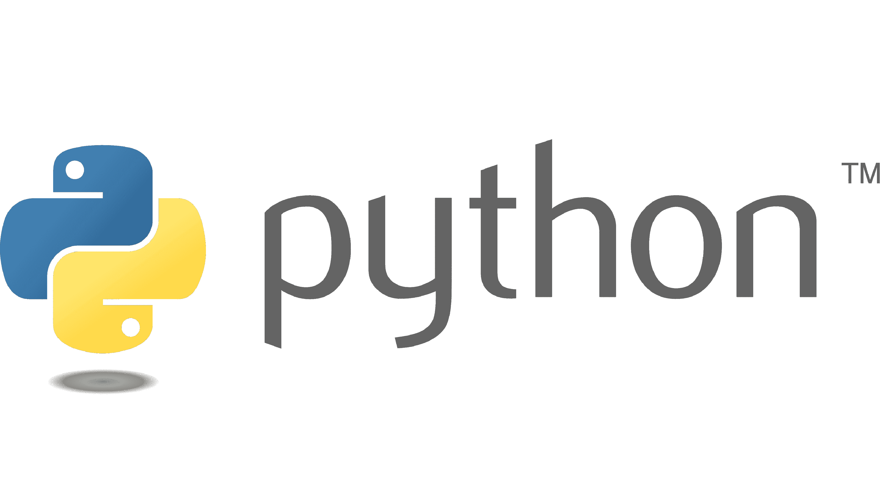
Formation Développeur Python - Initiation à Python par la pratique LI248 Formateur: Davy Bureau

Slide 2
Objectifs pédagogiques / Compétences visées:
Maîtriser la syntaxe de base du langage
Savoir structurer le code et les données
Connaître les notions de base de la programmation orientée objet
Niveau requis
Aucun
Public concerné
Toute personne souhaitant apprendre la programmation objet avec Python

Slide 3
Présentation du formateur
Tour de table des stagiaires:
Nom/Prénom, profil, attentes
Présentation de l’organisation de la formation

Slide 4
Programme
Jour 1
1 - Qu'est Python?
L'histoire du Python
Les acteurs dans les environnements de développement intégrés
Atelier : Mise en place d'un environnement de développement
2 - Maîtriser la syntaxe de base
Interprétation directe et en script
Les variables, les opérateurs, les expressions
Les tests et les boucles
Les opérations avancées
Atelier : Multiples algorithmes pour maîtriser la syntaxe de base
3 - Comment structurer son code
Le code procédural
Les fonctions dans un algorithme complexe
Les fonctions spécifiques
Atelier : Opérations sur les chaînes de caractères par des fonctions
4 - Les algorithmes de bases
Les représentations graphiques
Les boucles prévisibles et imprévisibles
La récursivité
Atelier : Écriture en Python d'algorithmes courants
5 - La structuration de données
Comment choisir sa structure
Comment simplifier son algorithme
Atelier : Écriture en Python d'algorithmes plus étendus

Slide 5
Jour 2
6 - Les calculs
Les données temporelles
Manipulation des entrées et sorties
Les calculs scientifiques
L'essentiel du Python au quotidien
7 - Les bases de la programmation orienté objet
Les apports de l'objet
Objets et classes
Instanciation, destruction, encapsulation, agrégation
Polymorphisme et introspection
Atelier : Conception d'une application et implémentation Objet
https://www.ib-formation.fr/formations/developpement/initiation-a-la-programmation-avec-python

Slide 6


Déroulement
C’est en forgeant qu’on devient forgeron:
Des explications, oui.
Et attendez-vous à beaucoup manipuler avec des exemples allant du très simple au plus complexe.
Et pas de panique, on va y aller progressivement pour vous amener à une autonomie.

Slide 7

Qu’est Python? (1/7)
L'histoire du Python
Les acteurs dans les environnements de développement intégrés
Atelier : Mise en place d'un environnement de développement

Slide 8

L’histoire de Python
Inventé par Guido Van Rossum en 1989
Première version en 1991
Python 2.0 en 2000
Python 3.0 en décembre 2008
Version 3.11 en octobre 2022

Slide 9
Les acteurs dans les environnements de développement intégrés
Un environnement de développement intégré est un logiciel qui vous permet:
d'écrire, modifier et organiser votre code source,
de faciliter le développement, au travers de fonctionnalités comme:
la coloration syntaxique,
l'indentation automatique (particulièrement important en Python),
la complétion intelligente du code,
la navigation dans le code,
le débogage, les interactions avec le logiciel de gestion de sources etc.
Les éditeurs de code sont essentiels pour les développeurs car ils améliorent l'efficacité et la productivité lors de l'écriture de code.

Slide 10
Les acteurs dans les environnements de développement intégrés
Voici quelques éditeurs de code populaires utilisés par les développeurs Python :
IDLE : IDLE est l'environnement de développement intégré (IDE) officiellement fourni avec Python. Il est simple et léger, idéal pour les débutants. Il comprend un éditeur de code, un interpréteur Python intégré et des fonctionnalités de débogage de base.
Visual Studio Code : Visual Studio Code (VS Code) est un éditeur de code léger et puissant développé par Microsoft. Il offre une large gamme d'extensions et de plugins pour Python, ce qui en fait un choix populaire parmi les développeurs. VS Code propose une interface utilisateur personnalisable et de nombreuses fonctionnalités avancées.
PyCharm : PyCharm est un IDE spécialisé pour le développement Python, développé par JetBrains. Il offre une suite complète d'outils pour le développement Python, y compris un éditeur avancé, un débogueur, une complétion de code intelligente, des outils de test et de déploiement, et bien plus encore. PyCharm est très apprécié pour ses fonctionnalités professionnelles et son intégration avec d'autres outils de développement.
Sublime Text : Sublime Text est un éditeur de code polyvalent et hautement personnalisable. Bien qu'il ne soit pas spécifiquement conçu pour Python, il est très populaire parmi les développeurs de Python en raison de sa légèreté, de sa rapidité et de sa flexibilité. Sublime Text offre une large gamme d'extensions et de configurations pour répondre aux besoins spécifiques des développeurs.
Atom : Atom est un autre éditeur de code open source et personnalisable. Développé par GitHub, il offre des fonctionnalités telles que la coloration syntaxique, la complétion de code, la gestion de projets et la prise en charge de packages pour améliorer la productivité des développeurs Python.
Google Collab: un service cloud, offert par Google (gratuit), basé sur Jupyter Notebook

Slide 11
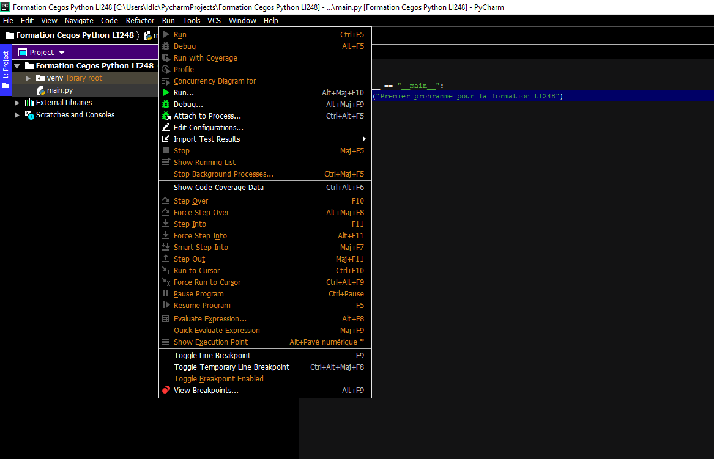
Les acteurs dans les environnements de développement intégrés (exemple)

Slide 12
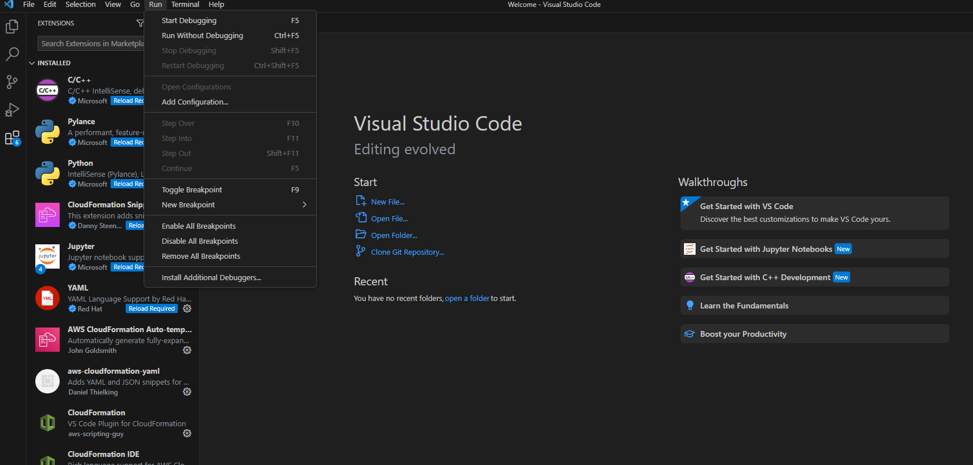
Les acteurs dans les environnements de développement intégrés (exemple)

Slide 13
Atelier : Mise en place d'un environnement de développement
Installation sur Windows
Aller sur https://www.python.org/downloads/
ou https://www.anaconda.com/download (Conseillé)
Télécharger l’installer et double cliquer dessus pour commencer l’installation.
Tester que l’installation a été correctement faite.
Remarque: on pourra soit tester par une invite de commande générique ou bien dédiée (dans le cas d’Anaconda par exemple)

Slide 14
Maitriser la syntaxe de base (2/7)
Interprétation directe et en script
Les variables, les opérateurs, les expressions
Les tests et les boucles
Les opérations avancées
Atelier : Multiples algorithmes pour maîtriser la syntaxe de base

Slide 15
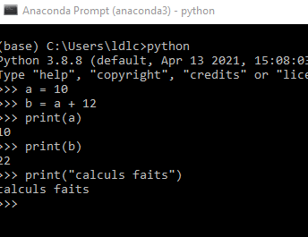
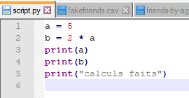
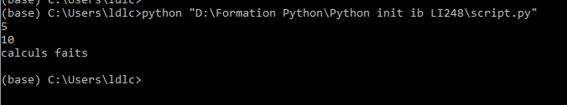
Interprétation directe et en script
Les instructions en python peuvent être exécutées au fil de l’eau ou bien stockées dans un fichier et exécutées en une fois par l’interpréteur Python
Interprétation directe
Interprétation en script
TRAVAUX PRATIQUES

Slide 16
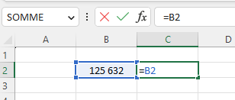
Les variables, les opérateurs, les expressions
Qu'est-ce qu'une variable ?
Définition: une variable est un emplacement où on va stocker une valeur, et qui nous permettra de la manipuler plus tard.
Dans Excel, le nom de la cellule permet de référencer automatiquement la valeur à l’intérieur ailleurs dans une spreadsheet Excel, même quand cette valeur change
La cellule est la variable, son contenu
La valeur, et B2, ici, son identifiant

Slide 17
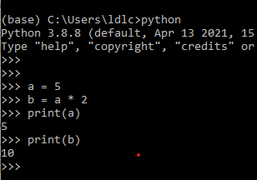
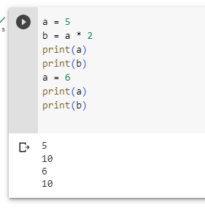
Les variables, les opérateurs, les expressions
Dans les exemples ci-dessus, a et b sont des variables

Slide 18
Les variables, les opérateurs, les expressions
Le nom d’une variable est son identifiant (on y reviendra pour les fonctions).
Dans les exemples précédents, a et b sont des identifiants de variable.
Les règles de nommage usuelles en Python sont les suivantes:
La convention recommandée (Doc PEP8): un identifiant est une suite de mots en minuscules séparés par un underscore.
Exemple: un_troupeau_de_bufles
La convention « CamelCase » est tolérée : un identifiant est une suite de mots en minuscule commençant par une majuscule sauf le premier mot.
Exemple: unTroupeauDeBufles

Slide 19
Les variables, les opérateurs, les expressions
Une variable a un type, qui indique la nature de la donnée de cette variable.
Les types de base sont les suivants:
int => représente un entier. Exemple: 3
float => représente un nombre flottant. Exemple: 3,14
str => représente une chaîne de caractère. Exemple: ‘toto’
bool => prend une valeur entre True et False
bytes => représente un tableau d’octets

Slide 20
Les variables, les opérateurs, les expressions
Les types plus complexes sont les suivants:
Les listes: list et tuple
Les structures associatives: dict, set
Les types définis par l’utilisateur (on verra les classes plus tard)
Les fonctions
Un type assure que certaines opérations se comporteront d’une certaine manière. C’est un contrat d’utilisation.

Slide 21
Les variables, les opérateurs, les expressions
Pour créer une variable et contrairement à d’autres langages, on n’a pas besoin de la déclarer. Rappelez-vous l’exemple donné:
Pour créer une variable, il suffit de donner une valeur à son celle-ci grâce à l’opérateur « = ». On dit qu’on lui affecte une valeur, et si c’est la première fois, on parle d’initialisation.

Slide 22
Les opérateurs sur entiers
Pour le type entier, les opérateurs sont les suivants:
Opérateurs arithmétiques :
Addition (+) : Effectue l'addition de deux entiers.
Soustraction (-) : Effectue la soustraction de deux entiers.
Multiplication (*) : Effectue la multiplication de deux entiers.
Division (/) : Effectue la division de deux entiers et renvoie un résultat en virgule flottante.
Division entière (//) : Effectue la division de deux entiers et renvoie la partie entière du résultat.
Modulo (%) : Renvoie le reste de la division entière de deux entiers.
Puissance (**) : Effectue l'élévation à la puissance d'un entier par un autre.
Opérateurs de comparaison :
Égalité (==) : Vérifie si deux entiers sont égaux. Renvoie True si c'est le cas, False sinon.
Différence (!=) : Vérifie si deux entiers sont différents. Renvoie True si c'est le cas, False sinon.
Supérieur (>) : Vérifie si le premier entier est strictement supérieur au deuxième. Renvoie True si c'est le cas, False sinon.
Inférieur (<) : Vérifie si le premier entier est strictement inférieur au deuxième. Renvoie True si c'est le cas, False sinon.
Supérieur ou égal (>=) : Vérifie si le premier entier est supérieur ou égal au deuxième. Renvoie True si c'est le cas, False sinon.
Inférieur ou égal (<=) : Vérifie si le premier entier est inférieur ou égal au deuxième. Renvoie True si c'est le cas, False sinon.
Opérateurs d'incrémentation et de décrémentation :
Incrémentation (+=) : Ajoute une valeur à la variable existante.
Décrémentation (-=) : Soustrait une valeur à la variable existante.
TRAVAUX PRATIQUES

Slide 23
Les opérateurs sur chaînes
Pour le type chaine de caractères, les opérateurs sont les suivants:
Concaténation (+) : cet opérateur permet de fusionner deux chaînes de caractères en une seule chaîne.
Répétition (*) : cet opérateur permet de répéter une chaîne de caractères plusieurs fois.
Indexation ([]): Les chaînes de caractères peuvent être indexées pour accéder à des caractères individuels. L'indexation commence à zéro pour le premier caractère et peut être utilisée avec des nombres négatifs pour compter à partir de la fin de la chaîne.
Slicing : L'opérateur permet d'extraire une partie d'une chaîne.
Longueur (len()) : La fonction len() détermine la longueur d'une chaîne de caractères, càd le nombre de caractères qu'elle contient.
TRAVAUX PRATIQUES

Slide 24
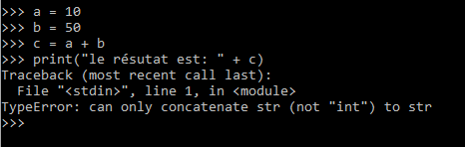
Les opérateurs
On peut aussi réaliser des opérations sur le type des variables avec les opérateurs suivants:
str()
int()
float()
bool()
type()
Que se passe-t-il ici?
TRAVAUX PRATIQUES

Slide 25
Les expressions
En programmation, une expression est une combinaison de valeurs, de variables et d'opérateurs qui, lorsqu'elle est évaluée, produit une valeur. Les expressions sont utilisées pour effectuer des calculs, manipuler des données et obtenir des résultats dans un programme.
Voici quelques exemples d'expressions en Python :
Expression arithmétique
Expression de concaténation de chaînes
Expression d'évaluation de condition
Expression d'indexation

Slide 26
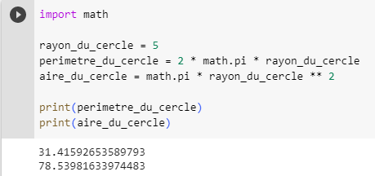
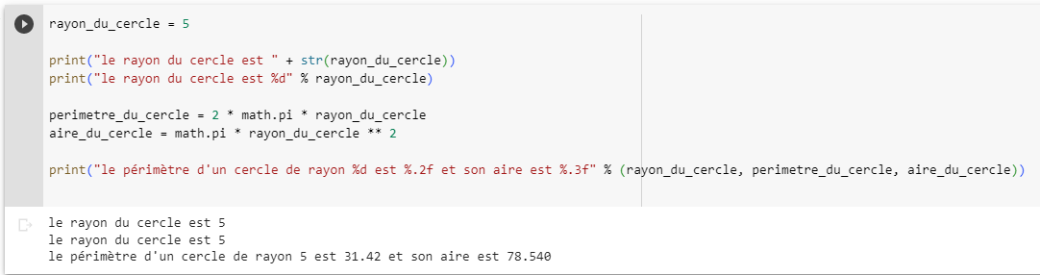
Les expressions
Expression arithmétique
Expression de concaténation de chaîne de caractères

Slide 27
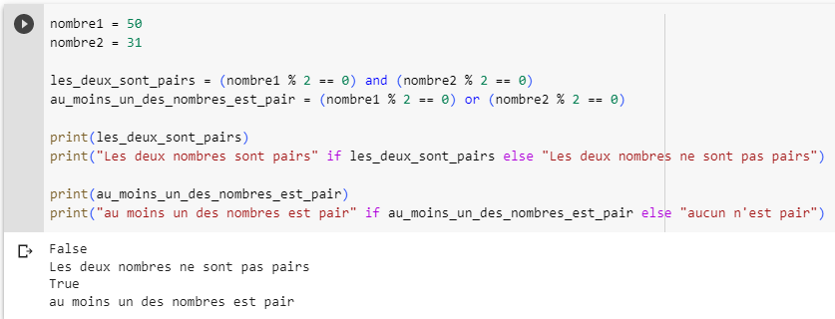
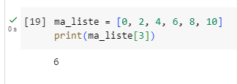
Les expressions
Expression arithmétique
Expression d’indexation

Slide 28
Les expressions
Les expressions sont utilisées dans différents contextes:
l'attribution de valeurs à des variables,
l'utilisation dans des conditions, des boucles et des fonctions.
Elles permettent de manipuler et de traiter des données de manière dynamique dans un programme Python.
Important: les expressions doivent être correctement écrites pour être évaluées avec succès. Les parenthèses peuvent également être utilisées pour grouper des parties d'une expression et spécifier l'ordre d'évaluation.
TRAVAUX PRATIQUES

Slide 29
Les tests
Un test est une expression qui fait ce qu’elle dit: tester une condition.
Une instruction conditionnelle permet d'exécuter des blocs de code en fonction d'une condition.
On prend une décision en fonction d'une situation donnée. Elle permet d'exécuter certains blocs de code uniquement si une condition est vérifiée (True) et d'exécuter d'autres blocs de code dans le cas contraire (False).
Les conditions les plus couramment utilisées en Python sont les suivantes :
L'instruction "if" simple : L'instruction "if" est utilisée pour exécuter un bloc de code uniquement si une condition est évaluée à True.
L'instruction "if-else" : L'instruction "if-else" permet d'exécuter un bloc de code si une condition est évaluée à True, et un autre bloc de code si la condition est évaluée à False.
L'instruction "if-elif-else" : L'instruction "if-elif-else" permet d'évaluer plusieurs conditions les unes après les autres et d'exécuter différents blocs de code en fonction de la première condition évaluée à True.
Les opérateurs logiques : Les opérateurs logiques tels que "and", "or" et "not" permettent de combiner plusieurs conditions pour obtenir des évaluations plus complexes. Voici un exemple :

Slide 30
Les tests
Les conditions sont basées sur des expressions booléennes, qui peuvent être soit True (vrai) soit False (faux). Voici les principaux opérateurs de comparaison utilisés pour évaluer les conditions :
Égalité (==) : Vérifie si deux valeurs sont égales.
Différence (!=) : Vérifie si deux valeurs sont différentes.
Inférieur (<) : Vérifie si une valeur est inférieure à une autre.
Inférieur ou égal (<=) : Vérifie si une valeur est inférieure ou égale à une autre.
Supérieur (>) : Vérifie si une valeur est supérieure à une autre.
Supérieur ou égal (>=) : Vérifie si une valeur est supérieure ou égale à une autre.

Slide 31
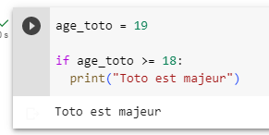
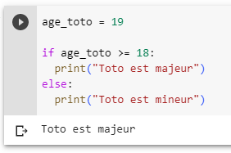
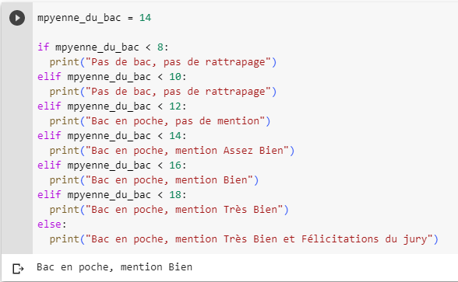
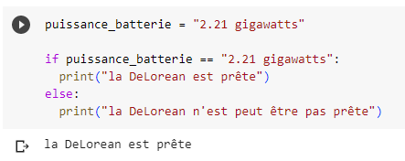
Les tests
Exemples de syntaxe:
TRAVAUX PRATIQUES

Slide 32
Les boucles
Une boucle en programmation est une structure qui permet:
d'exécuter un bloc de code de manière répétée
tant qu'une condition est vérifiée ou pour un nombre défini de fois.
Il existe deux instructions de boucles en Python :
La boucle "while" :
La boucle "while" s'exécute tant qu'une condition spécifiée est vraie.
Elle vérifie la condition à chaque itération avant d'exécuter le bloc de code.
La boucle "for" :
La boucle "for" permet d'itérer sur une séquence (comme une liste, une chaîne de caractères, etc.) ou sur d'autres objets itérables.
Elle exécute un bloc de code pour chaque élément de la séquence.

Slide 33
Les boucles
Les boucles peuvent également être utilisées de manière plus complexe en combinant différentes instructions et structures de contrôle :
Utilisation de l'instruction "break" pour interrompre une boucle prématurément.
Utilisation de l'instruction "continue" pour passer à l'itération suivante de la boucle.
Utilisation de boucles imbriquées pour réaliser des itérations multiples.
Utilisation de la fonction "range()" pour générer une séquence de nombres.

Slide 34
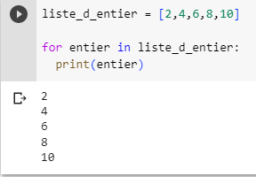
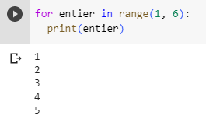
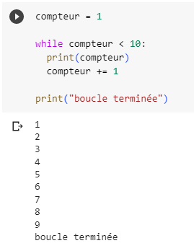
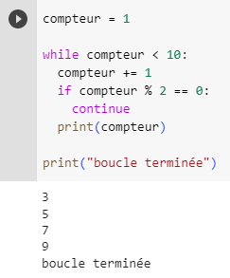
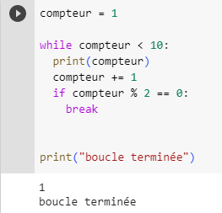
Les boucles
TRAVAUX PRATIQUES

Slide 35
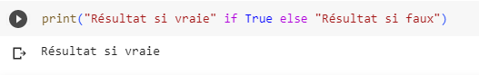
Les opérations avancées: opération ternaire
L’opérateur ternaire est une syntaxe un peu différente pour faire un test
résultat if condition else résultat si la condition n’est pas remplie
Cette syntaxe est plus compacte mais peut-être plus difficile à débugguer.
TRAVAUX PRATIQUES

Slide 36
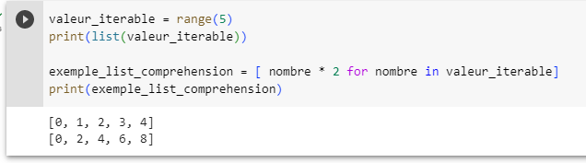
Les opérations avancées: list comprehension
Les list comprehension est une syntaxe pour générer des listes à partir
d’une itérable (en gros une variable « parcourable ») et lui appliquer un traitement.
TRAVAUX PRATIQUES

Slide 37
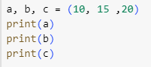
Les opérations avancées: tuple unpacking
Le tuple unpacking est une syntaxe pour transformer un tuple (une liste non modifiable) en plusieurs variables.
Variables recevant les parties du tuple
tuple
TRAVAUX PRATIQUES

Slide 38
Atelier : Multiples algorithmes pour maitriser la syntaxe de base
Nous allons implémenter l’algorithme FizzBuzz:
Pour les nombres de 1 à 100
Pour chaque nombre:
Si c’est un multiple de 3, afficher la chaine de caractère « Fizz »
Si c’est un multiple de 5, afficher la chaine de caractère « Buzz »
Si c’est un multiple de 3 et de 5, afficher la chaine de caractère « FizzBuzz »
Sinon afficher la chaine de caractère correspondante au nombre
Facultatif: ajouter une condition pour les multiples de 7 avec ma chaine de votre choix
Mots clés: boucle, test, modulo, transformation de valeur, chaine de caractères

Slide 39
Comment structurer son code (3/7)
Le code procédural
Les fonctions dans un algorithme complexe
Les fonctions spécifiques
Atelier : Opérations sur les chaînes de caractères par des fonctions

Slide 40
Le code procédural
Le code procédural est un style de programmation qui se concentre sur la séquence d'instructions et les procédures qui manipulent les données.
Dans ce style de programmation, le code est organisé en procédures, également appelées fonctions, qui effectuent des tâches spécifiques et peuvent être appelées à partir d'autres parties du code.
Voici quelques caractéristiques du code procédural :
Structuration par procédures : Le code est organisé en procédures ou fonctions qui regroupent un ensemble d'instructions pour accomplir une tâche spécifique. Chaque procédure peut être appelée à partir d'autres parties du code.
Séquence d'instructions : Le code procédural est exécuté séquentiellement, ce qui signifie que les instructions sont exécutées dans l'ordre où elles apparaissent.
Manipulation des variables : Les variables sont utilisées pour stocker et manipuler les données. Les procédures peuvent accepter des paramètres (valeurs d'entrée) et renvoyer des résultats (valeurs de sortie) à l'aide de variables.
Contrôle de flux : Le code procédural utilise des structures de contrôle de flux telles que les boucles (comme les boucles "while" et "for") et les instructions conditionnelles (comme "if" et "else") pour contrôler l'exécution des instructions en fonction de conditions spécifiques.
Réutilisabilité : Le code procédural favorise la réutilisation du code grâce à la modularité des procédures. Les procédures peuvent être appelées plusieurs fois à partir de différentes parties du code, ce qui permet d'éviter la duplication du code et de simplifier la maintenance (un bug ne sera corrigé qu’une fois et non dans de multiples parties copiés-collées du code)
On écrit des recettes de cuisine, des procédures de traitement de données.

Slide 41
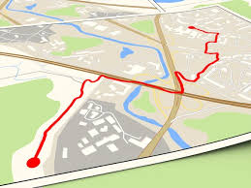
Le code procédural
Ecrire du code procédural c’est un peu comme aller d’un point A à un point B: le suivre plusieurs fois vous amènera peut-être à suivre plusieurs itinéraires différents suivant les travaux, les déviations, le trafic, le véhicule emprunté (voiture de tourisme ou camion 30t)
B
A

Slide 42
Définir une fonction
Entrées
6 personnes
Recette
Faire la pâte à crêpes
Plat
Des crêpes pour 6 personnes
250g farine
3 œufs
50 cl lait
50g sucre
1 pincée sel
1 gousse vanille
Cuire
Une fonction est un moyen technique de cadrer un ensemble d’actions à réaliser de manière reproductible: c’est une recette paramétrable ou non.

Slide 43
Définir une fonction
Entrées
Prix HT
Algorithme
Calculer de la TVA
Sorties
Un résultat: la valeur de la TVA
% de TVA
Calculer le prix TTC
Un autre résultat: le prix TTC
Exemple:

Slide 44
Définir une fonction
Dans la syntaxe d’une fonction, on retrouvera donc:
Les paramètres d’entrée,
Les valeurs de sortie,
Le traitement en tant que tel,
Un moyen d’appeler ce traitement spécifiquement: c’est le nom de la fonction
Un mot clé indiquant à l’interpréteur que l’on définit une fonction: def

Slide 45
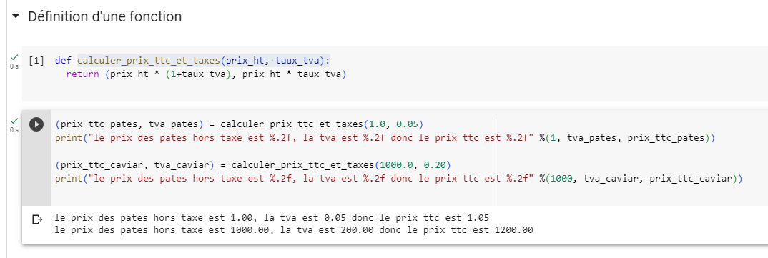
Définir une fonction
Déclaration d’une fonction
Nom de la fonction
Paramètres d’entrée
Mot clé pour retourner des valeurs de sortie
TRAVAUX PRATIQUES

Slide 46
Les paramètres d’entrée d’une fonction
Un paramètre est une information dont une fonction a besoin,
Un argument est une valeur passée à cette fonction lors de son appel
Paramètres d’entrée
Arguments

Slide 47
Arguments positionnels
Les arguments sont interprétés dans l’ordre dans lequel ils sont passés et selon l’ordre défini (la position) dans la déclaration de fonction
Paramètres d’entrée
Arguments

Slide 48
Arguments positionnels arbitraires
Une syntaxe permet d’indiquer que sous un nom de paramètre, on passe plusieurs paramètres
On utilisera l’astérisque * devant ce paramètre
Il ne peut y avoir qu’un seul argument de ce type dans la liste des paramètres d’une fonction

Slide 49
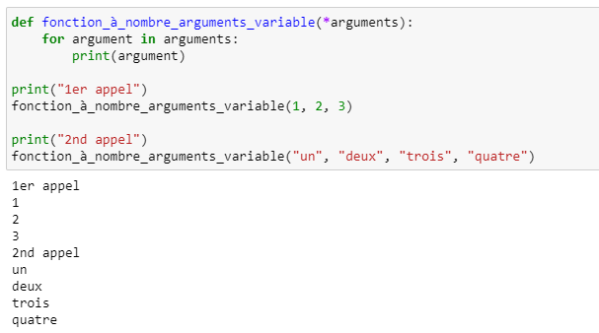
Arguments positionnels arbitraires
* Indique un nb de paramètres variables
On passe 3 valeurs
On passe 4 valeurs

Slide 50
Arguments nommés
Les arguments nommés permettent de rendre l’appel à une fonction plus parlante: on indique lors de l’appel le nom du paramètre ainsi que la valeur associée
On pourra aussi utiliser les arguments nommés arbitraires avec une double astérisque ** devant le nom du paramètre dans la déclaration de la fonction

Slide 51
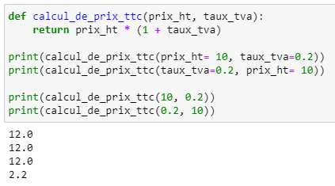
Arguments nommés
Appel avec arguments nommés
Appel avec arguments positionnels
Que remarquez-vous?

Slide 52
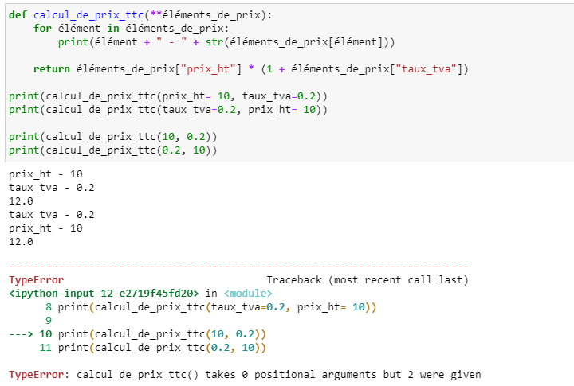
Arguments nommés arbitraires
On peut aussi avoir un nombre arbitraire de paramètres nommés en utilisant ** dans la syntaxe
Appel avec arguments nommés
Appel avec arguments positionnels
Que remarquez-vous?

Slide 53
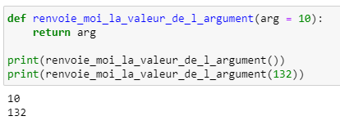
Valeur de paramètre par défaut
On peut indiquer que lors de l’appel à une fonction qu’une valeur spécifique soit passée à un paramètre,
Cette valeur est passée si celui qui appelle la fonction ne précise pas la valeur lors de l’appel,
Cela peut être très utile mais cela peut être un très gros piège et masquer le fait qu’on a oublié de donner une valeur lors d’un appel de fonction

Slide 54
Valeur(s) de retour
On appelle une fonction avec ou non des paramètres, cette fonction effectue un traitement qui peut produire un résultat que l’on veut récupérer,
Cela permet de morceler les traitements trop gros en traitements plus spécialisés, plus facilement testables, plus facilement corrigeables,
L’instruction return permet d’indiquer que la fonction arrive à sa fin et que l’on retourne un ou plusieurs valeurs,
La manière de récupérer les valeurs de retour sont aussi standardisés avec les notions de tuple et tuple unpacking
TRAVAUX PRATIQUES

Slide 55
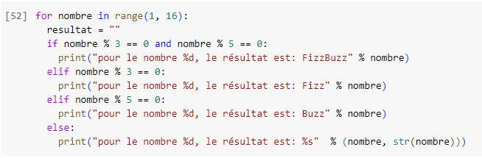
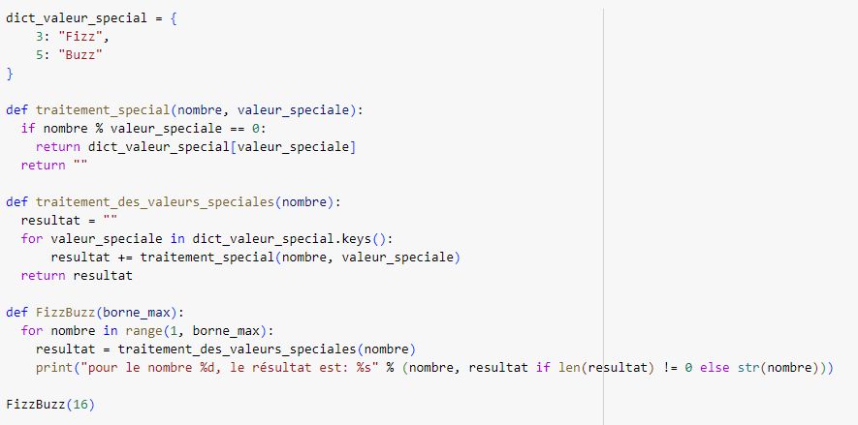
Les fonctions dans un algorithme procédural
Deux versions d’un même algorithme: que pensez-vous des différences?

Slide 56
Les fonctions dans un algorithme procédural
Les fonctions permettent d’isoler la responsabilité d’un code, de limiter ce qu’il va faire, de mieux contrôler son évolutivité (tests, etc)
Structuration par procédure
Réutilisabilité
Séquence d’instructions
Manipulation des variables
Contrôle des flux

Slide 57
Les fonctions spécifiques
Une distribution Python vient avec un ensemble (extensible) de packages. Un package est un ensemble de fonctions et de classes, qui répondent à un besoin spécifique, que l’on peut importer pour les utiliser.
Exemple:
On veut utiliser une fonction pour calculer un arrondi ou utiliser le nombre Pi
La librairie standard StdLib expose tout un ensemble de packages utiles à tout développeur

Slide 58
Les fonctions spécifiques
Nous allons faire un tour des fonctionnalités exposées par la librairie standard (intégralité disponible ici librairie standard).
Fonctions natives
Constantes natives
Types natifs
Exceptions natives
Services de Manipulation de Texte
Services autour des Données Binaires
Types de données
Modules numériques et mathématiques
Modules de programmation fonctionnelle
Accès aux Fichiers et aux Dossiers

Slide 59
Les fonctions spécifiques
Persistance des données
Compression de donnée et archivage
Formats de fichiers
Service de cryptographie
Services génériques du système d'exploitation
Exécution concourante
Réseau et communication entre processus
Traitement des données provenant d'Internet
Outils de traitement de balises structurées
Gestion des protocoles internet

Slide 60
Les fonctions spécifiques
Services multimédia
Internationalisation
Cadriciels d'applications
Interfaces Utilisateur Graphiques avec Tk
Outils de développement
Débogueur et instrumentation
Paquets et distribution de paquets logiciels
Environnement d'exécution Python
Interpréteurs Python personnalisés
Importer des modules
Services du Langage Python
Services spécifiques à MS Windows
Services spécifiques à Unix

Slide 61
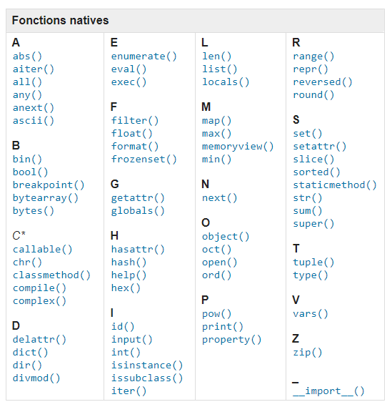
Les fonctions spécifiques: Fonctions natives
Faisons un zoom sur le module Fonctions natives
TRAVAUX PRATIQUES

Slide 62
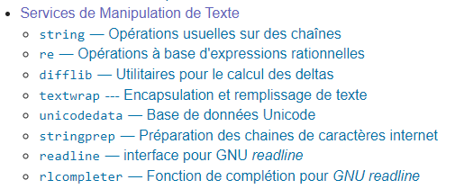
Les fonctions spécifiques: Services de manipulation de texte
Faisons un zoom sur le module Services de Manipulation de Texte
TRAVAUX PRATIQUES

Slide 63
Atelier : Opérations sur les chaines de caractères par les fonctions
Exercice : Écrivez un programme Python qui effectue différentes opérations sur une chaîne de caractères. Chaque étape sera isolée dans une fonction spécifique.
Choisissez une longue phrase dans la littérature Française.
Affichez la longueur de la phrase.
Affichez la phrase en majuscules.
Affichez la phrase en minuscules.
Vérifiez si la phrase commence par "Bonjour".
Vérifiez si la phrase se termine par un point (.).
Remplacez toutes les occurrences de la lettre 'a' par la lettre 'e' dans la phrase.
Divisez la phrase en une liste de mots.
Affichez chaque mot de la phrase séparément.

Slide 64
Les algorithmes de base (4/7)
Les représentations graphiques
Les boucles prévisibles et imprévisibles
La récursivité
Atelier : Écriture en Python d'algorithmes courants

Slide 65
Les représentations graphiques
La représentation graphique des algorithmes est standardisée.
Tout le monde qui connaît les signes standard pourra lire et comprendre l’algorithme. C’est particulièrement utile pour documenter du code sans avoir à lire ou faire lire ce code.
Choix
Non
Début / Fin
Traitement
Oui

Slide 66
Les représentations graphiques: Exemple
Voici le diagramme de l’algorithme pour apprendre un poème
Apprendre un poème
Est-ce que je le connais ?
Oui
Poème appris
Non
Apprendre un vers non connu
TRAVAUX PRATIQUES

Slide 67
Les boucles prévisibles et imprévisibles
Une boucle c’est la répétition d’un ensemble d’instructions identiques
Une boucle devient prévisible quand on sait combien de répétitions on va faire
Exemple: Je dois consigner l’ensemble des péremptions d’un stock de boîte de conserves
Une boucle devient imprévisible quand on ne sait pas combien de répétitions cette boucle va compter:
Exemple: Je m’arrête d’examiner un stock de boîte de conserves à la première dont la date est dépassée

Slide 68
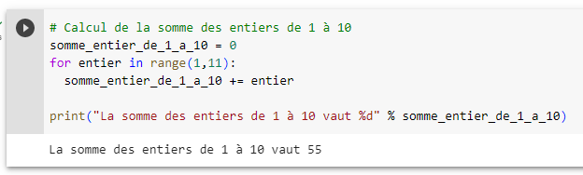
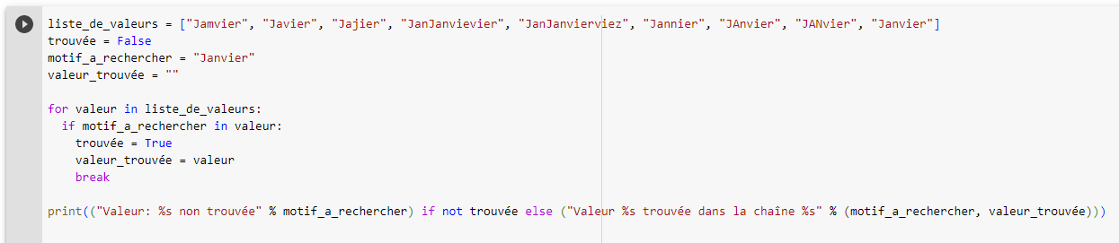
Les boucles prévisibles et imprévisibles
Boucle Prévisible
Instruction for
TRAVAUX PRATIQUES
Boucle Imprévisible

Slide 69
La fonction range()
La fonction range(début, fin, pas) permet de générer une liste d’entiers depuis le début jusqu’à la fin sans l’inclure par sauts correspondant au pas. C’est très utile pour faire des boucles de 1 à N par exemple. Le pas peut être omis et est optionnel
TRAVAUX PRATIQUES

Slide 70
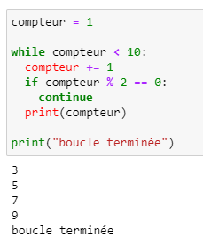
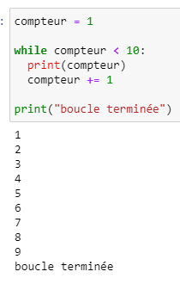
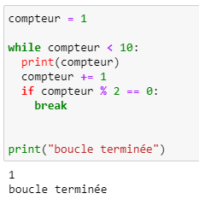
Les boucles prévisibles et imprévisibles
Instruction while (tant que)
Boucle Prévisible
Boucle Imprévisible
TRAVAUX PRATIQUES

Slide 71
La récursivité
La récursivité est une technique de programmation où une fonction se rappelle elle-même pour résoudre un problème.
Cela signifie qu'une fonction peut s'appeler elle-même à l'intérieur de son propre corps.
On construit une fonction récursive avec deux fonctionnalités :
Condition terminale : c’est la condition qui spécifie quand la fonction récursive doit cesser de s'appeler elle-même et renvoyer une valeur. C'est généralement le point où le problème est suffisamment simple pour être résolu directement, sans faire d'autres appels récursifs. C’est aussi une garantie que la fonction fournira un résultat à un moment.
Appel récursif : Il s'agit de l'appel de la fonction à l'intérieur de son propre corps, mais avec un problème de taille réduite. L'appel récursif permet de diviser le problème initial en sous-problèmes plus petits qui sont résolus de la même manière.

Slide 72
La récursivité: Exemple
Voici un exemple: le calcul d’une factorielle
Soit un nombre entier n, la factorielle de n est le nombre égal au produit des nombre de 1 à n
La condition terminale: si n égal 1, on renvoie la valeur calculée
Le cas récursif: la relation entre la factorielle de n et la factorielle de (n-1) est facile.
Factorielle de n = n * factorielle de n-1

Slide 73
Atelier : Ecriture en Python d’algorithmes courants
Nous allons coder les algorithmes suivants:
Ecriture de la fonction factorielle dans un script avec N comme paramètre et renvoyant la valeur de la factorielle en itératif en en récursif:
N! = 1*2*3*4*5*…*N
Calcul des premiers termes de la suite de Fibonacci:
U(0) = 0
U(1) = 1
U(n) = U(n-1) + U(n-2)
Implémenter la fonction de calcul grâce à la récursivité

Slide 74
La structuration de données (5/7)
Comment choisir sa structure
Comment simplifier son algorithme
Atelier : Écriture en Python d'algorithmes plus étendus

Slide 75
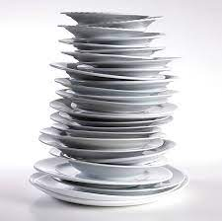

Comment choisir sa structure
Une structure de données est une organisation de données qui répond à un ensemble de promesses quant à son utilisation ainsi que des contraintes.
Quelles avantages / inconvénients voyez-vous à une pile d’assiettes? À une queue de personnes à la Poste? Peut-on interchanger les organisations?

Slide 76
Comment choisir sa structure
Choix d’une structure de données
L’ordre est important
Non
Oui
Non
Clé / valeurs?
Clé & valeurs séparées
set
Oui
Non
Oui
Non
mutable
dict
tuple
Oui
list
Cet algorithme est une version simplifiée, pour débutant, ne prenant pas toutes les structures en compte

Slide 77
List et tuple
Les listes en Python peuvent être représentées par deux types:
list, qui sont modifiables
tuple, qui ne sont pas modifiables
Ces listes peuvent être utilisés pour représenter un tableau.
Une même liste permet de stocker des valeurs de nature différente.
Les éléments d'une liste sont ordonnés (mais pas forçément triés) et peuvent être accédés par leur position (indice). L'ordre des éléments est maintenu lors des opérations de manipulation.

Slide 78
Description et utilisation des list
Une list est une structure de données couramment utilisée en Python pour stocker une collection ordonnée d'éléments.
Ses spécificités et fonctionnalités sont les suivantes:
Ordre des éléments :
Les éléments d'une liste sont ordonnés et peuvent être accédés par leur position (indice). L'ordre des éléments est maintenu lors des opérations de manipulation.
Mutable :
Les listes sont des structures de données mutables, ce qui signifie que vous pouvez ajouter, supprimer ou modifier des éléments après la création de la liste.
Types d'éléments variés :
Une liste peut contenir des éléments de différents types tels que des entiers, des flottants, des chaînes de caractères, des booléens, voire d'autres listes ou des objets plus complexes.
Indexation :
Les éléments d'une liste sont accessibles à l'aide de leur index. L'indexation commence à zéro, ce qui signifie que le premier élément a l'indice 0, le deuxième élément a l'indice 1, et ainsi de suite.
Taille dynamique :
Les listes en Python peuvent varier en taille dynamiquement. Vous pouvez ajouter ou supprimer des éléments de la liste à tout moment.
Méthodes de manipulation :
Les listes fournissent de nombreuses méthodes intégrées pour manipuler les données, telles que append(), insert(), remove(), pop(), extend(), sort(), reverse(), etc. Ces méthodes vous permettent d'ajouter, supprimer, trier, inverser, fusionner, et effectuer d'autres opérations courantes sur les listes.
Itérations :
Les listes peuvent être facilement parcourues à l'aide de boucles for ou d'autres mécanismes d'itération tels que la compréhension de liste.

Slide 79
Exemples d’utilisation des list
append(52)
1
12
‘chaine’
0,456
objet
52
[0]
[1]
[2]
[3]
[4]
[5]
1
12
‘chaine’
0,456
objet
[0]
[1]
[2]
[3]
[4]
1
12
‘chaine’
52
0,456
objet
insert(3, 52)
[0]
[1]
[2]
[3]
[4]
[5]
pop(0)
12
‘chaine’
0,456
objet
[0]
[1]
[2]
[3]

Slide 80
Description et utilisation des list
Les méthodes d’une list sont les suivantes:
liste.append(x) Ajout d’un élément.
liste.insert(i, x) Insertion d’un élément x avant l'élément i.
liste.extend(lst2) Ajout d’une liste.
liste.remove(x) Supprime l’élément x.
liste.pop(i) Renvoie le ième élément, par défaut le dernier. L’élément est supprimé de la liste.
liste.index(x) Renvoie l’index de l’élément x.
liste.count(x) Renvoie le nombre d’occurrence de l’élément x.
liste.sort() Trie la liste (ne renvoie rien).
liste.reverse() Inverse la liste (ne renvoie rien).
TRAVAUX PRATIQUES

Slide 81
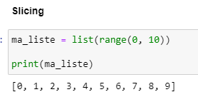
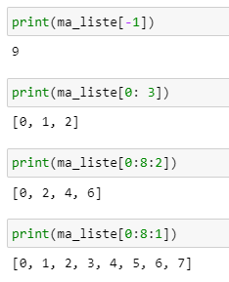
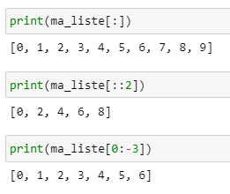
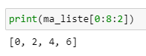
Description et utilisation des list
Une fonctionnalité importante des list est le slicing: la possibilité d’ extraire une sous-liste.
Syntaxe du slicing
Index de début
Index de fin (exclu)
pas
TRAVAUX PRATIQUES

Slide 82
Description et utilisation des tuple
Un tuple est une structure de données similaire à une liste, mais avec une différence principale : les tuples sont immuables, ce qui signifie qu'une fois créés, ils ne peuvent pas être modifiés.
Voici quelques-unes de leurs spécificités et fonctionnalités :
Immutabilité :
Contrairement aux listes, les tuples ne peuvent pas être modifiés après leur création. Cela signifie que vous ne pouvez pas ajouter, supprimer ou modifier des éléments individuels dans un tuple. Cependant, vous pouvez créer un nouveau tuple en utilisant des opérations de tuple existantes ou en concaténant des tuples.
Syntaxe :
Les tuples sont définis en utilisant des parenthèses ( ). Les éléments d'un tuple sont séparés par des virgules.
Indexation et accès aux éléments :
Comme les listes, les tuples sont ordonnés et les éléments peuvent être accédés en utilisant leur indice. L'indexation commence à zéro.
Utilisation des tuples :
Les tuples sont souvent utilisés pour stocker des collections d'éléments liés et immuables. Par exemple, vous pouvez utiliser un tuple pour représenter les coordonnées d'un point dans un plan cartésien ou pour stocker les valeurs de retour d'une fonction.
Comparaison et tri des tuples :
Les tuples peuvent être comparés entre eux en utilisant les opérateurs de comparaison (<, >, ==, etc.). L'ordre de comparaison est déterminé par l'ordre des éléments dans le tuple. De plus, les tuples peuvent être triés en utilisant la fonction sorted().
Utilisation des méthodes intégrées :
Les tuples ont quelques méthodes intégrées telles que count() pour compter le nombre d'occurrences d'un élément et index() pour trouver l'indice d'un élément.
Les tuples en Python sont utiles lorsque vous devez stocker des données immuables et ordonnées. Leur immutabilité les rend appropriés pour des situations où les données ne doivent pas être modifiées après leur création.
TRAVAUX PRATIQUES

Slide 83
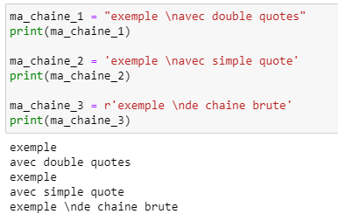
Description et utilisation des chaînes de caractères
Les chaînes de caractères correspondent à une suite de caractères.
Les chaînes sont très semblables aux tuples et donc non modifiable, et pourront être manipuler comme eux notamment concernant l’indexation.
On les déclare simplement:
En Python 3.x, les chaines sont nativement en unicode.

Slide 84
Description et utilisation des chaînes de caractères
Les méthodes de manipulation des chaines de caractères sont les suivantes:
ma_chaine.strip() Supprime les espaces en début et en fin.
ma_chaine.lstrip() Supprime les espaces en début.
ma_chaine.rstrip() Supprime les espaces (espace, tab et saut de ligne) en fin.
ma_chaine.rjust(lg) Retourne une chaîne justifiée à droite.
ma_chaine.ljust(lg) Retourne une chaîne justifiée à gauche.
ma_chaine.center(lg) Retourne une chaîne justifiée centré.
ma_chaine.zfill(lg) Retourne une chaîne précédée de zéro.
ma_chaine.upper() Conversion en majuscules.
ma_chaine.lower() Conversion en minuscules.
ma_chaine.split([sep[,max]) Découpe une chaîne selon le séparateur sep.
ma_chaine.join(Tb) Retourne la concaténation du tableau Tb séparé par ma_chaine.

Slide 85
Description et utilisation des chaînes de caractères
ma_chaine.find(sousch) Retourne la position de la sous-chaîne sousch dans ma_chaine ou -1 si elle n'est pas trouvée.
ma_chaine.replace(s1,s2) La sous chaîne s1 est remplacée par s2 qui peut être vide.
ma_chaine.isdigit() Retourne vrai si la chaîne est numérique.
ma_chaine.isalpha() Vrai si la chaîne est alphabétique.
ma_chaine.isalnum() Vrai si la chaîne est alphanumérique

Slide 86
Description et utilisation des dict
Un dictionnaire est une structure de données qui liste des couples de clé / valeur. Un peu comme un annuaire.
01
Ain
France
Paris
Clé
Valeur
08
Ardennes
Chine
Pékin
12
Aveyron
Uzbékistan
Tachkent
60
Oise
Pérou
Lima
86
Vienne
Tunisie
Tunis

Slide 87
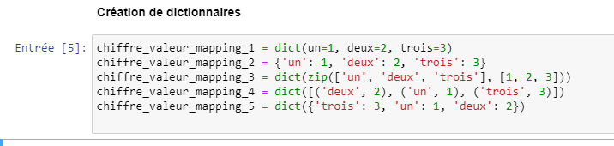
Description et utilisation des dict
Les dictionnaires sont une structure clé dans le langage Python.
C’est d’ailleurs la raison pour laquelle leur fonctionnement est hautement optimisé (implémentation sous forme de hash table).
Voici plusieurs méthodes pour créer des dictionnaires:

Slide 88
Création de dictionnaires
Les dictionnaires sont une structure clé dans le langage Python.
C’est d’ailleurs la raison pour laquelle leur fonctionnement est hautement optimisé (implémentation sous forme de hash table).
Voici plusieurs méthodes pour créer des dictionnaires:

Slide 89
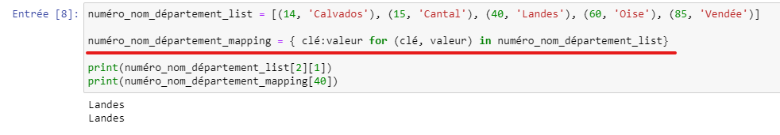
Dict comprehension
Une autre méthode pour créer des dictionnaires est les ‘dict comprehension’.
Il s’agit d’une syntaxe pour créer un dictionnaire à partir d’un ‘iterable’ (version simple: une structure de données qui se parcourt – version technique: une structure de données qui définit la méthode __iter__)
Quelle différence de lisibilité trouvez-vous entre les deux versions?

Slide 90
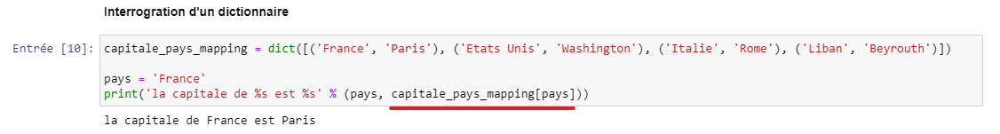



Interrogation de dictionnaire
Un dictionnaire propose d’associer des clés à des valeurs dans le but de de retrouver facilement ces valeurs étant identifiées par des clés.

Slide 91


Interrogation de dictionnaire
Que se passe-t-il quand la clé demandée n’existe pas dans le dictionnaire?
On peut utiliser la fonction get qui prend un paramètre optionnel qui est la valeur à renvoyer en cas de clé non trouvée:
TRAVAUX PRATIQUES

Slide 92

Description et utilisation des set
Un set (ensemble) est une collection d’objets uniques.
Cela peut se révéler très utile dans un certain nombre de cas, comme pour avoir une liste d’identifiants à afficher dans une listBox à partir d’un fichier.
C’est aussi l’équivalent d’une fonction Excel:

Slide 93
Description et utilisation des set
Méthodes:
add(x) Ajoute l'élément à l'ensemble.
remove(x) Retire l'élément de l'ensemble.
pop() Renvoie le 1er élément et le retire de l'ensemble.
clear() Supprime tous les éléments de l'ensemble.
Opérations sur les ensembles
a - b Renvoie les éléments présents dans a mais pas dans b.
a | b Renvoie les éléments présents dans a ou b.
a & b Renvoie les éléments présents dans a et b.
a ^ b Renvoie les éléments présents dans a ou b mais pas dans les deux.

Slide 94
Comment simplifier son algorithme
Les best practices dans l’écriture de code permettent de simplifier un algorithme:
KISS (Keep It Simple Stupid) – Gardez le code le plus simple possible
DRY (Don’t Repeat Yourself) - Pas de duplication de code, faites des fonctions
YAGNI (You Ain’t Gonna Need It) – Ne coder rien dont vous n’avez pas besoin
Pas de Magic Value – Ne mettez pas de valeurs en dur
SOLID (parlons de Single Responsability Principle)
Dans un processus de simplification d’un algorithme, n’oubliez que pour éviter d’introduire des bugs, il vous faudra des tests de non-régression (unitaire ou non).

Slide 95
Atelier : Ecriture en Python d’algorithmes plus étendus
Recherche d’une valeur numérique dans un tableau non trié:
Créer un script
Créer une liste contenant diverses valeurs:
Exemple: [15, 70, 65, 120, 98]
Ecrire une boucle et afficher la valeur lue
Définir une valeur appartenant ou non au tableau
Dans la boucle, faire la vérification de la valeur parcourue par rapport à la valeur recherchée
Afficher les messages correspondants au résultat de la recherche

Slide 96
Atelier : Ecriture en Python d’algorithmes plus étendus
Recherche d’une valeur numérique dans un tableau trié,
Créer un script
Créer une liste contenant diverses valeurs de manière triée:
Exemple: [1, 10, 20, 70, 90]
Définir une valeur appartenant ou non au tableau
Définir l’algorithme de recherche (parcours brute ou recherche par dichotomie)
Afficher les messages correspondants au résultat de la recherche

Slide 97

Atelier : Ecriture en Python d’algorithmes plus étendus
Tri bulle d’une liste de nombres entiers:
Créer un script
Implémenter et tester l’algorithme suivant:

Slide 98
Les calculs (6/7)
Les données temporelles
Manipulation des entrées et sorties
Les calculs scientifiques
L'essentiel du Python au quotidien

Slide 99

Les données temporelles
Les données temporelles sont manipulables au travers de plusieurs packages de la librairie standard:
datetime — Types de base pour la date et l'heure
zoneinfo — Prise en charge des fuseaux horaires IANA
calendar — Fonctions calendaires générales

Slide 100

Les données temporelles
Les données temporelles sont souvent utilisées pour représenter des horaires, des durées et des intervalles dans de nombreux domaines, tels que l'analyse des données, la finance, la météo, etc.
Python offre plusieurs modules et bibliothèques pour faciliter la manipulation des données temporelles.
Voulez-vous manipuler vous-même des données temporelles?

Slide 101
Module datetime
Le module datetime fournit des classes pour travailler avec les dates et les heures. Il inclut les classes datetime, date, time et timedelta.
TRAVAUX PRATIQUES

Slide 102
Module time
Le module time fournit des fonctions pour travailler avec le temps, en particulier pour la mesure du temps écoulé.
TRAVAUX PRATIQUES

Slide 103
Bibliothèque dateutil
La bibliothèque dateutil est une extension du module datetime qui offre des fonctionnalités supplémentaires pour la manipulation des dates et des heures.
Elle est utile pour le parsing de chaînes de caractères de dates et heures complexes.
TRAVAUX PRATIQUES

Slide 104
Bibliothèque Pandas
La bibliothèque pandas est largement utilisée pour la manipulation et l'analyse des données, y compris les données temporelles.
Elle offre des structures de données performantes, telles que:
les Series,
les DataFrames,
ainsi que des fonctionnalités pour :
l'indexation temporelle,
la manipulation de périodes
et l'agrégation des données.
TRAVAUX PRATIQUES

Slide 105
Manipulation des entrées et sorties
Les entrées/sorties (E/S) se réfèrent aux mécanismes permettant à un programme de communiquer avec l'utilisateur ou d'interagir avec des fichiers et d'autres périphériques de stockage.
Fonctions d'entrée : Python propose plusieurs fonctions permettant de récupérer des données saisies par l'utilisateur. La fonction input() est couramment utilisée pour demander à l'utilisateur de saisir une valeur à partir du clavier.

Slide 106
Manipulation des entrées et sorties
Fonctions de sortie : Python propose des fonctions pour afficher des données à l'utilisateur. La fonction print() est utilisée pour afficher des valeurs à la console.
Lecture et écriture de fichiers : Python fournit des fonctionnalités pour lire et écrire des données à partir de fichiers. Les fonctions open(), read(), write(), close() sont couramment utilisées pour manipuler des fichiers.

Slide 107
Manipulation des entrées et sorties
Gestion des erreurs : Lors de l'utilisation des E/S, il est important de gérer les erreurs qui peuvent survenir, par exemple lors de l'ouverture ou de la lecture d'un fichier. Les blocs try et except sont utilisés pour capturer et gérer les exceptions.

Slide 108
Manipulation des entrées et sorties
Les méthodes pour manipuler des fichiers sont les suivantes:
mon_fichier.open(nom du fichier, flag d’op) Ouvre un fichier selon le mode (r: read, w: write, a: append)
mon_fichier.close() Ferme un fichier.
mon_fichier.write(ch) Ecrit une chaine dans un fichier.
mon_fichier.writelines() Ecrit un tableau de lignes dans un fichier.
mon_fichier.read() Lecture de tout le fichier
mon_fichier.read(5) Lecture de 5 octets.
mon_fichier.readline() Lecture d’une ligne.
mon_fichier.readlines() Lecture du fichier, renvoie une liste des lignes.
Et d’autres…

Slide 109


Manipulation des entrées et sorties

Slide 110
Les calculs scientifiques
NumPy est une bibliothèque fondamentale pour les calculs scientifiques en Python. Elle fournit des structures de données de tableau multidimensionnel (appelées ndarray) ainsi que des fonctions mathématiques et des opérations de manipulation de tableaux.
SciPy est une bibliothèque complémentaire à NumPy qui offre des fonctionnalités supplémentaires pour les calculs scientifiques. Elle inclut des modules pour l'optimisation, l'algèbre linéaire, l'intégration, l'interpolation, etc.

Slide 111
L’essentiel du Python au quotidien
L'essentiel de Python au quotidien pour les calculs scientifiques :
NumPy : Utilisez la bibliothèque NumPy pour effectuer des calculs mathématiques avec des tableaux multidimensionnels. NumPy offre des fonctions mathématiques et des opérations de manipulation de tableaux qui permettent d'effectuer rapidement des calculs vectorisés.
SciPy : La bibliothèque SciPy est une extension de NumPy qui fournit des fonctionnalités supplémentaires pour les calculs scientifiques. Utilisez les modules de SciPy pour l'optimisation, l'intégration, l'interpolation, l'algèbre linéaire, etc.
Pandas : Utilisez la bibliothèque Pandas pour la manipulation et l'analyse des données. Pandas offre des structures de données puissantes, telles que les DataFrames, qui facilitent le traitement des données tabulaires. Elle permet également de charger, filtrer, trier et analyser des ensembles de données de manière efficace.
Matplotlib : Utilisez la bibliothèque Matplotlib pour la visualisation des données. Matplotlib offre une grande variété de graphiques et de graphiques pour représenter vos données de manière claire et informative. Il permet également de personnaliser les graphiques avec des titres, des légendes, des axes, etc.
Jupyter Notebook : Utilisez les notebooks Jupyter pour créer des documents interactifs contenant du code Python, des visualisations et des explications. Les notebooks Jupyter vous permettent d'exécuter du code par cellule, ce qui facilite l'expérimentation, la visualisation des résultats intermédiaires et la documentation de vos analyses.
Virtualenv/Conda : Utilisez des environnements virtuels tels que Virtualenv ou Conda pour gérer les dépendances de vos projets. Les environnements virtuels vous permettent de créer des environnements Python isolés pour chaque projet, ce qui facilite la gestion des packages et évite les conflits entre les versions.
Documentation et communauté : Python dispose d'une documentation complète et d'une communauté active. Utilisez la documentation officielle de Python, ainsi que des ressources en ligne telles que des forums et des tutoriels, pour approfondir vos connaissances et résoudre les problèmes rencontrés.
Il est important de se familiariser avec ces outils et de pratiquer régulièrement pour devenir à l'aise avec Python dans le contexte des calculs scientifiques. Avec ces connaissances de base, vous serez en mesure de résoudre des problèmes mathématiques complexes, d'analyser des données scientifiques et de visualiser les résultats de manière efficace.

Slide 112
Les bases de la programmation objet (7/7)
Les apports de l'objet
Objets et classes
Instanciation, destruction, encapsulation, agrégation
Polymorphisme et introspection
Atelier : Conception d'une application et implémentation Objet

Slide 113
Les apports de l’objet
Les 3 bénéfices de l’objet sont les suivants:
L’encapsulation:
regroupement de données qui sont liées ensemble
L’abstraction:
Création de structures de données qui représentent des entités
L’héritage:
Réutilisation de code déjà écrit sous forme de spécialisation
Le code objet est une modélisation différente par rapport au code procédural.
Le code procédural fait la part belle aux traitements sous forme de fonction tandis que le code objet se préoccupe de la modélisation du problème sous forme d’entité ayant un état (données membres) et des comportements (fonctions membres).

Slide 114

Les apports de l’objet
Code procédural
Code objet
Quelle(s) différence(s) voyez-vous? Et si vous deviez gérer 1 000 000 dans votre programme?

Slide 115
Les apports de l’objet: encapsulation
L’encapsulation:
regroupement de données qui sont liées ensemble
L’encapsulation a l’avantage de regrouper des données ensemble plutôt qu’elles soient éparpillées dans le code et qu’il soit difficile de comprendre, faire fonctionner correctement ou faire évoluer le code.
Ces données sont « liées » ensemble dans le cadre d’un objet.

Slide 116
Les apports de l’objet: l’abstraction
L’abstraction:
Création de structures de données qui représentent des entités
L’abstraction permet de passer du monde des variables: entier, chaines de caractères au monde de la modélisation du problème du programme.

Slide 117
Les apports de l’objet: héritage
L’héritage:
Réutilisation de code déjà écrit sous forme de spécialisation
Exemple: on code une classe qui représente un véhicule avec des méthodes (comportements) communes aux véhicules (démarrer, accélérer, freiner) et on pourra se baser sur ce code pour éviter de réécrire du code mais spécialiser suivant le type de véhicule certains comportement (un avion peut décoller et atterrir – un sous-marin peut plonger – une voiture a des roues)

Slide 118

Les apports de l’objet: Exemple
Abstraction d’un pneu
Abstraction d’une roue
Abstraction d’un moteur
Héritage de la Voiture à partir d’un Véhicule
Abstraction d’un véhicule
Encapsulation des éléments de la voiture à partir d’autres classes (ou plutôt objet)
Abstraction d’une voiture

Slide 119
Objets et classes
La différence entre classe et objet est un peu la même qu’entre le moule et l’objet que l’on peut créer avec ce moule.
Les classes sont les briques de base de l’orienté objet:
Les classes encapsulent des données et leurs comportements associés,
Les classes représentent des abstractions des entités du programme,
Les classes peuvent être spécialisées au travers de l’héritage
Les classes représentent la recette de création des objets

Slide 120
Instanciation, destruction
Le cycle de vie d’un objet inclut sa création et sa destruction.
Un objet prend de la mémoire en RAM: il est donc essentiel de ne créer un objet qu’au moment où on en a besoin et de le détruire après usage.
L'instanciation est le processus de création d'un objet à partir d'une classe. Une méthode spéciale est utilisée pour initialiser un objet: __init__
La destruction, également appelée libération de ressources, est le processus de suppression d'un objet et de libération de la mémoire qu'il occupait. En Python, la destruction d'un objet est gérée automatiquement par le ramasse-miettes (garbage collector) intégré au langage. Une méthode spéciale est utilisée pour détruire un objet: __del__

Slide 121


Instanciation, destruction
Instanciation
Destruction
Que remarquez-vous de différent entre l’appel d’une fonction jusque-là et les fonctions __init__ et __del__?
TRAVAUX PRATIQUES

Slide 122
encapsulation, agrégation
La structuration d’une classe et donc des objets sous-jacents se base sur deux principes:
L’encapsulation
L’agrégation
L'encapsulation est un principe de la programmation orientée objet qui consiste à regrouper les données (attributs) et les méthodes (comportement) associées dans une classe.
Exemple: une classe voiture expose des méthodes (comportement) pour démarrer, accélérer et freine, et possède des données (roues, moteur, etc)
L'agrégation est un concept de relation entre objets où un objet est composé d'autres objets.
Exemple: un objet voiture contient des objets roues et moteur qui sont eux-mêmes issus de classes Roue et Moteur (qui elles-mêmes ont des données et méthodes)

Slide 123


encapsulation, agrégation
TRAVAUX PRATIQUES

Slide 124
Polymorphisme et introspection
Le polymorphisme est un concept affilié au concept d’héritage.
L’héritage entre classes c’est la possibilité d’indiquer qu’une classe (dite classe fille) est liée à une autre classe (dite classe mère) par la récupération des données et méthodes de celle-ci, en les étendant pour tout ou partie.
En gros, si je développe une classe mammifère, je vais faire une classe fille primate qui dérivera de mammifère: je n’aurai pas à recoder ce qui me est déjà utile dans la classe mammifère.

Slide 125
Représentation UML de l’héritage
Mammifère
Nom des classes
Classe mère
Mammifère()
allaiter()
Méthode commune à tous les mammifères
Félin
Cétacé
pattes
nageoires
Classes filles
Méthode spécifique aux Cétacés
Méthode spécifique aux Félins
Félin()
Cétacé()
laper()
nager()

Slide 126

Syntaxe de l’héritage
La syntaxe de l’héritage est plutôt simple.

Slide 127
Polymorphisme et introspection
Le polymorphisme est défini comme le fait que dans une hiérarchie de classe, en appelant une méthode sur un objet, ce sera la bonne méthode qui sera appelée en se basant sur le type de l’objet.
En Python, toutes les méthodes sont virtuelles: dans une hiérarchie de classe, c’est toujours la méthode de la classe de l’objet qui sera appelée. Ceci dit, si précisé on peut toujours appeler celle de la classe mère à l’intérieur de la méthode de la classe fille.
Mais pourquoi une mauvaise méthode pourrait être appelée?

Slide 128


Polymorphisme
Méthode redéfinie
TRAVAUX PRATIQUES

Slide 129
Introspection
L'introspection est la capacité d'un programme à examiner et à interroger sa propre structure, ses objets, ses types et ses fonctionnalités à l'exécution. En d'autres termes, c'est la capacité d'un programme à se "regarder lui-même" pour obtenir des informations sur ses propres éléments.
Python est un langage qui favorise l'introspection grâce à ses fonctionnalités intégrées.
La fonction type(): permet d'obtenir le type d'un objet.
La fonction dir(): permet d'obtenir la liste des attributs et méthodes disponibles pour un objet.
L'opérateur getattr(): permet d'obtenir la valeur d'un attribut à partir de son nom sous forme de chaîne.
L'opérateur hasattr(): permet de vérifier si un objet possède un certain attribut.
La méthode super() permet d’appeler la méthode de la classe mère.
L'introspection des modules :Les modules en Python offrent également des fonctionnalités d'introspection. Vous pouvez obtenir des informations sur un module, telles que la liste de ses fonctions, ses variables et ses classes, en utilisant les fonctions dir() et getattr().

Slide 130
Atelier : Conception d’une application et implémentation objet
Nous allons créer une application de jeu à 2, contre l’ordinateur pour deviner un chiffre choisi aléatoirement.
Etapes:
D’abord un programme simple pour deviner un nombre en N coups max,
Ensuite un programme où deux joueurs (dont un humain) s’affrontent,
Puis un programme où le joueur ordinateur joue plus intelligemment,
Ensuite une transformation du programme en version objet
L’intérêt est de passer d’une version procédurale à une version objet en comprenant la modélisation et l’intérêt

Slide 131
Atelier : Conception d’une application et implémentation objet
Etapes:
D’abord un programme simple pour deviner un nombre en N coups max:
Stocker un nombre aléatoire entre 1 et 100
Faire 10 tentatives pour que le joueur humain devine le nombre
Si le joueur trouve, afficher un message de victoire,
Sinon afficher un message de défaite
Ensuite un programme où deux joueurs (dont un humain) s’affrontent,
Sur la base du programme précédent, créer deux fonctions:
Une qui demande au joueur humain son choix,
Une pour choisir aléatoirement un chiffre entre 1 et 100 pour l’ordinateur
Faire jouer l’un puis l’autre sur 10 répétitions
Gérer le vainqueur s’il y a lieu

Slide 132
Atelier : Conception d’une application et implémentation objet
Puis un programme où le joueur ordinateur joue plus intelligemment
Changer la stratégie de chaque joueur en intégrant une information supplémentaire qui est si son choix est trop haut ou trop bas
Indiquer d’abord si le choix est trop haut / bas,
Adapter la stratégie ensuite
Ensuite une transformation du programme en version objet
Si pas le temps, démonstration du formateur

